Slide 1


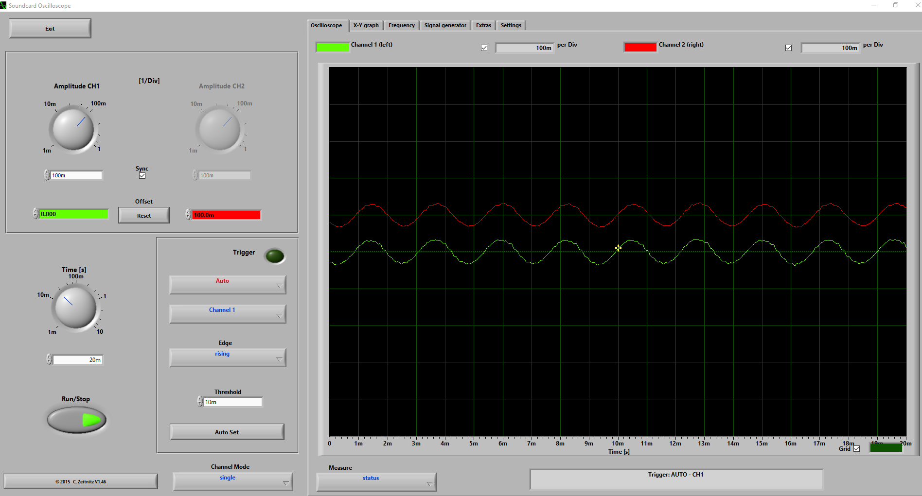
12 settembre, ore 14 parte prima

Slide 2
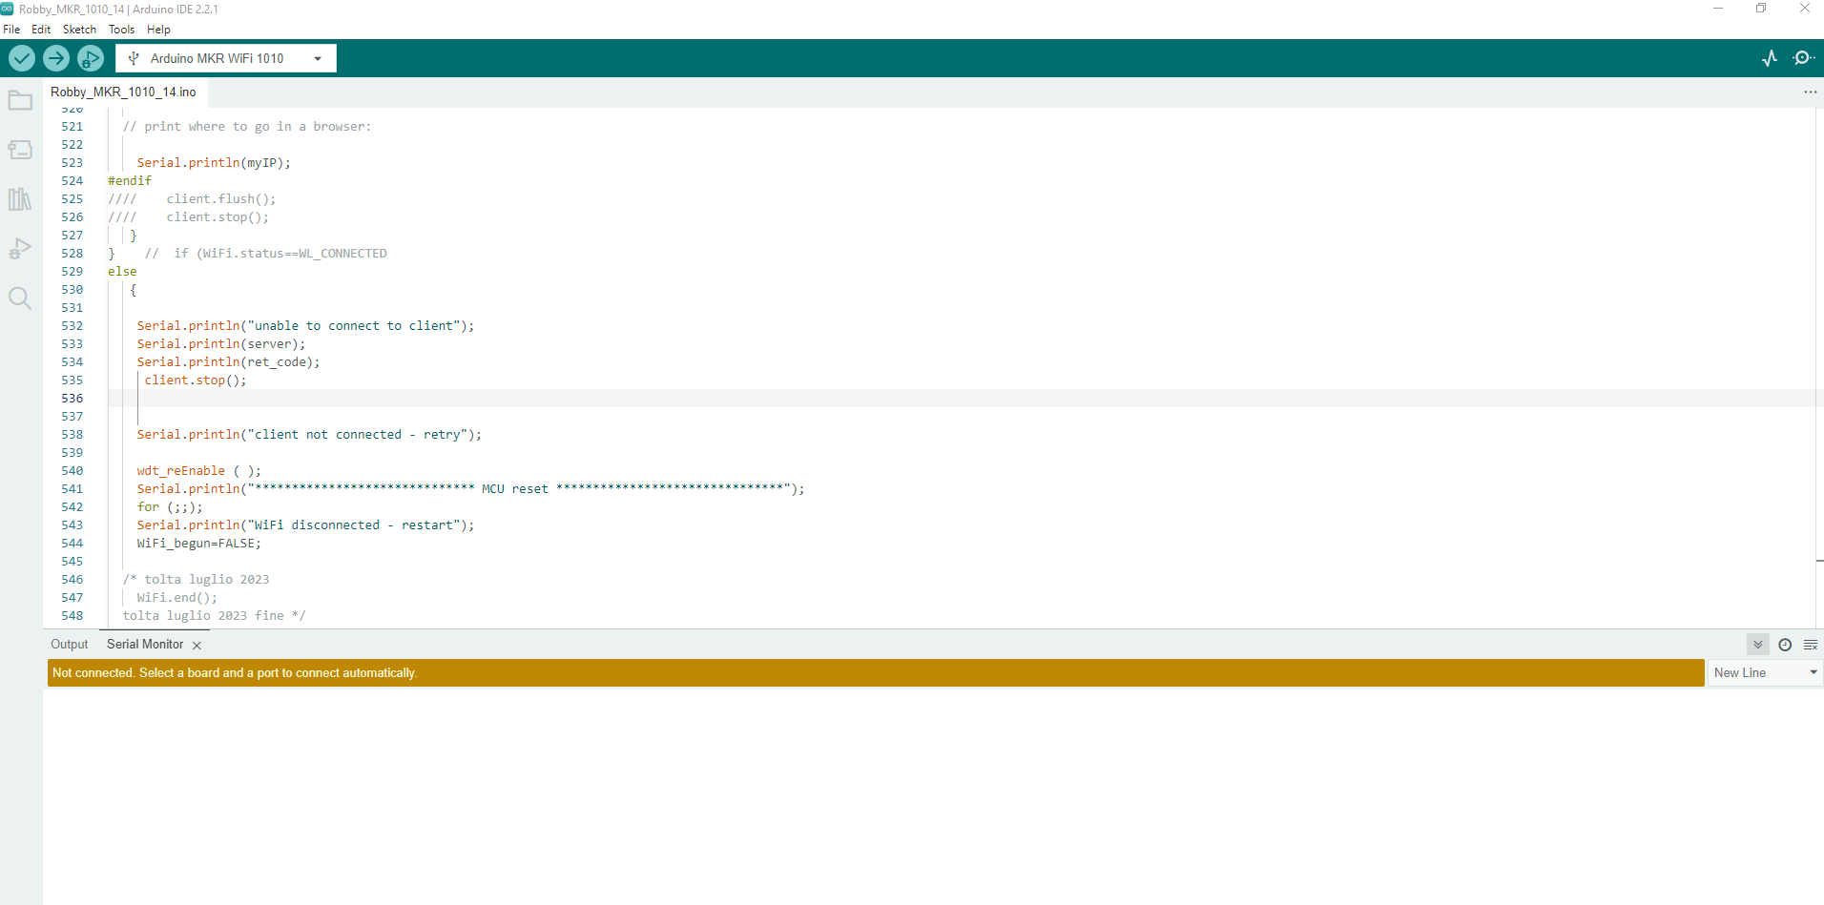
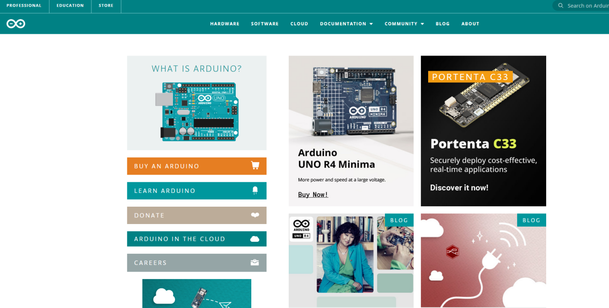
12 settembre, ore 15,30 parte seconda

Slide 3
Successione temporale temi
Rappresentazione di fenomeni: modello onde
Suono
Luce

Slide 4


Googlare : «soundscope christian zeitnitz»

Slide 5


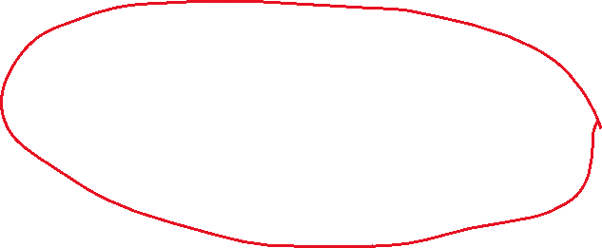

Slide 6
https://signal.vercel.app/edit
https://midi.city/
https://falstad.com/fourier/

Slide 7
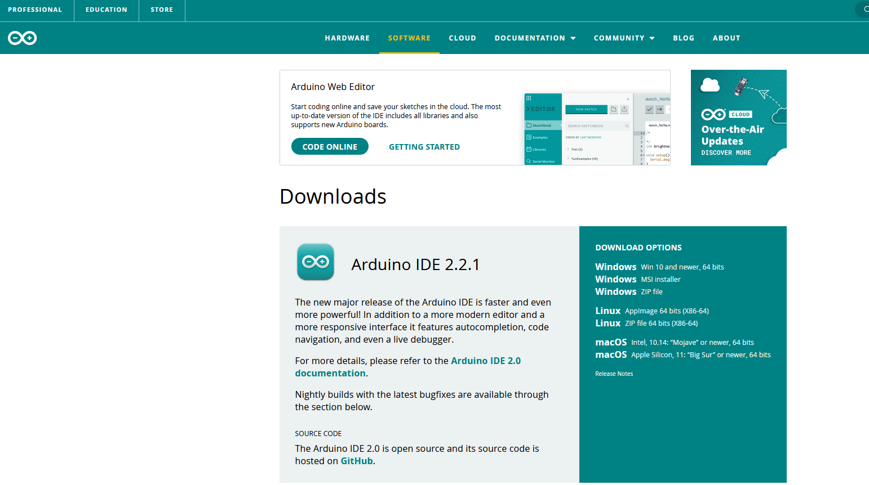
https://www.arduino.cc

Slide 8
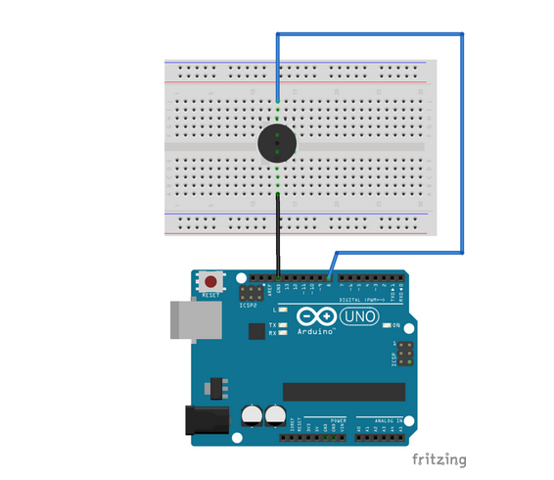
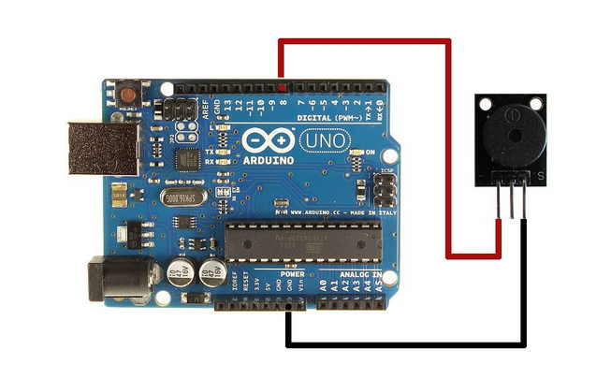

Slide 9
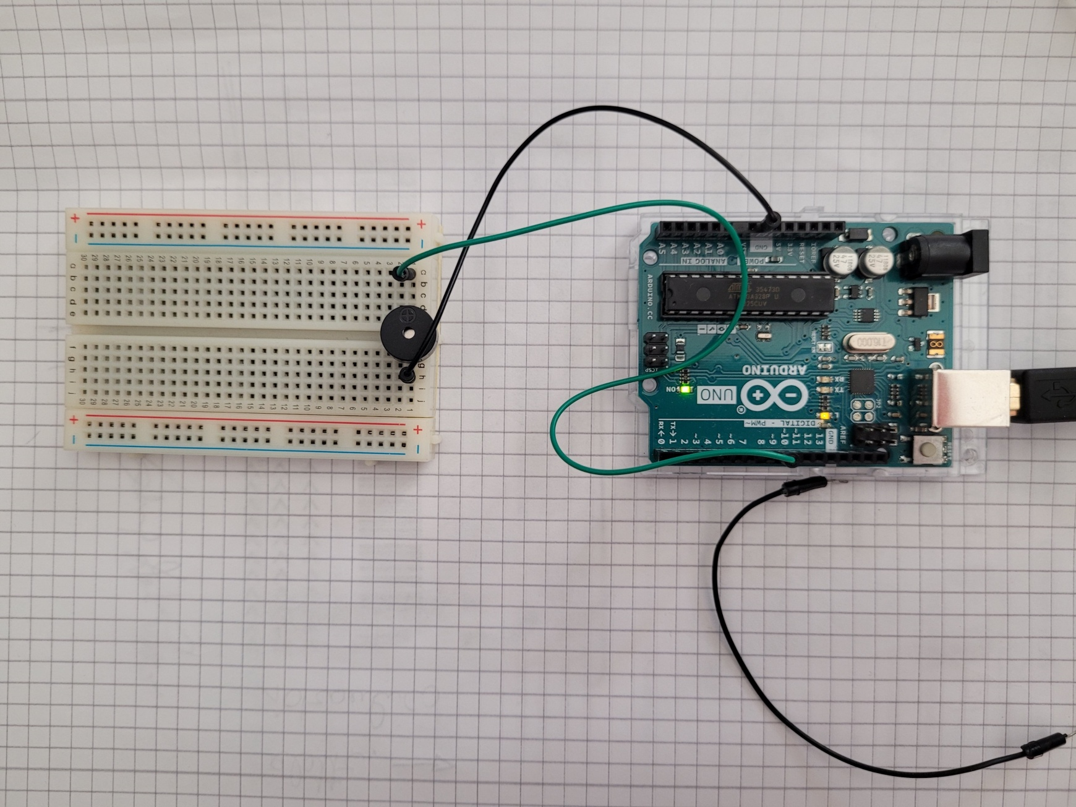

Slide 10
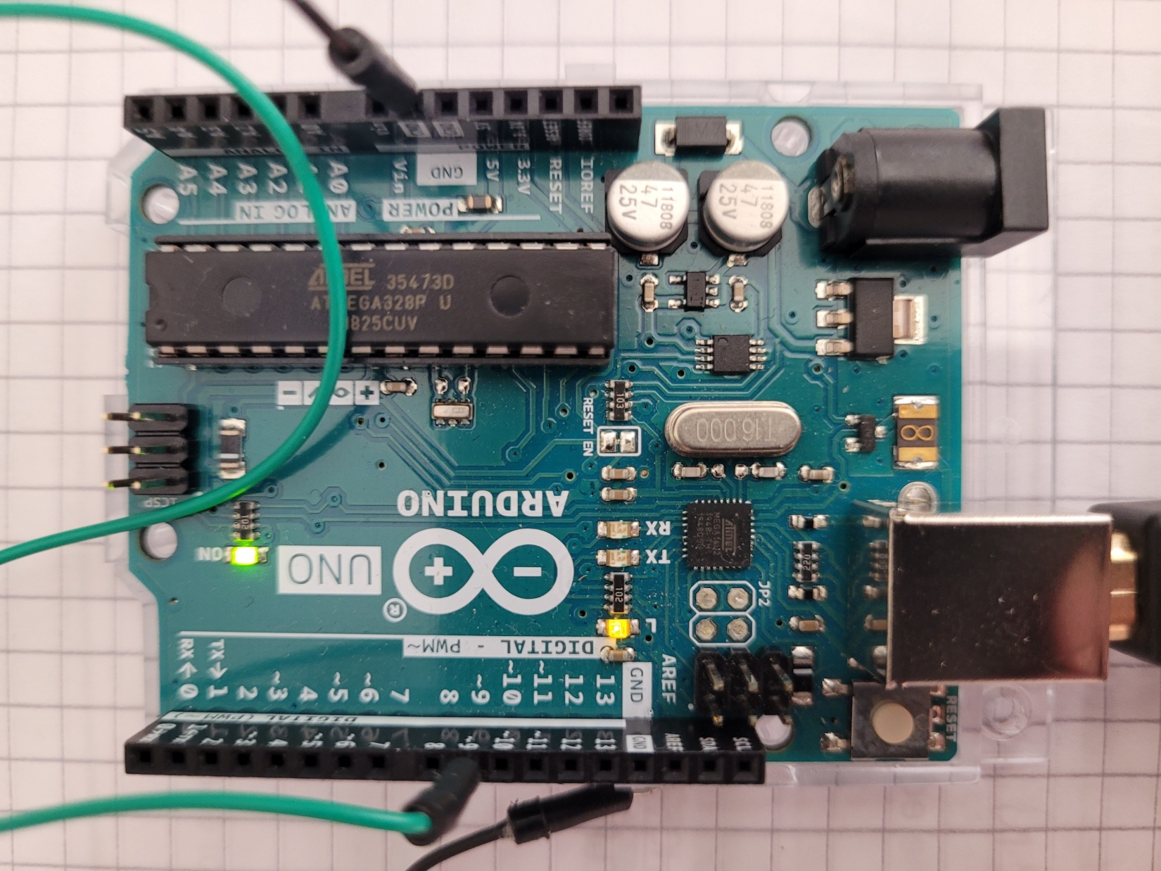

Slide 11
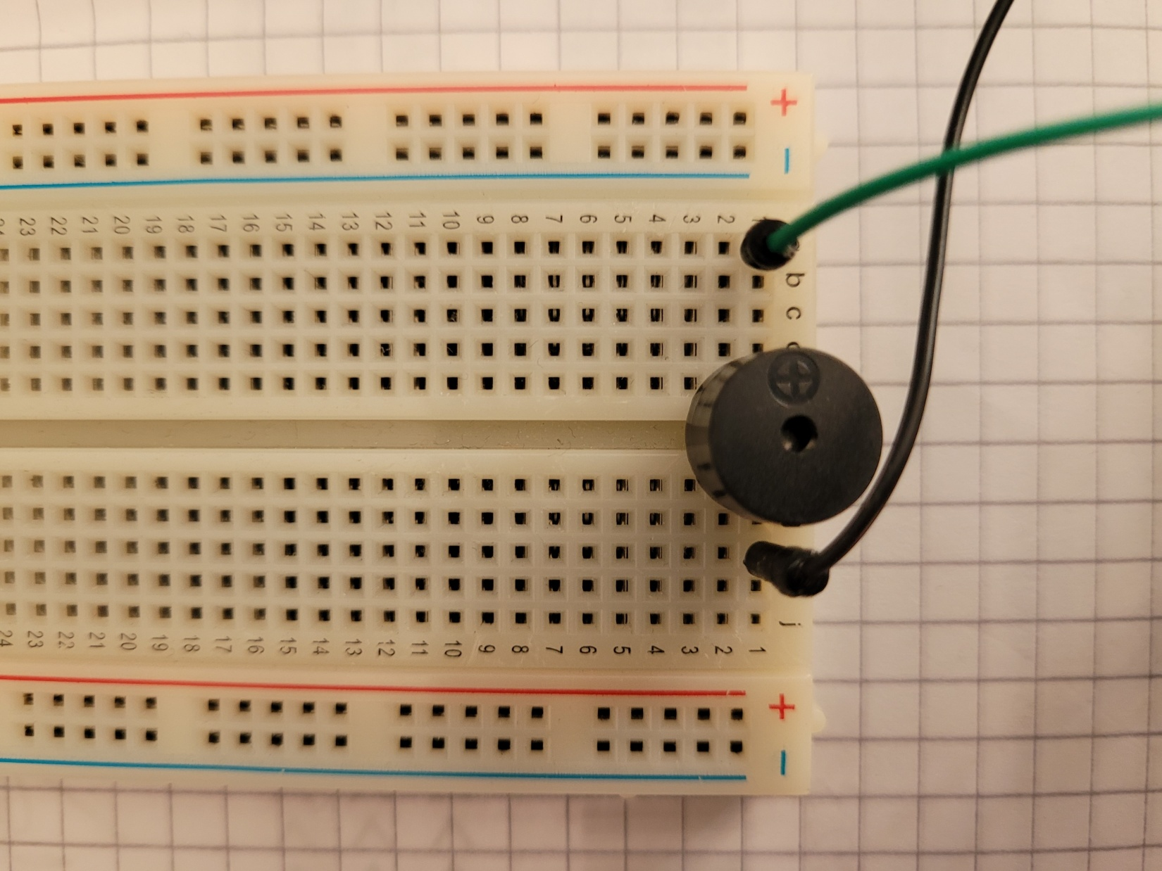

Slide 12
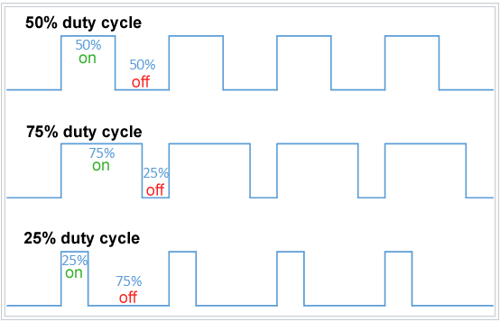
PWM – Pulse With Modulation

